Slide 1
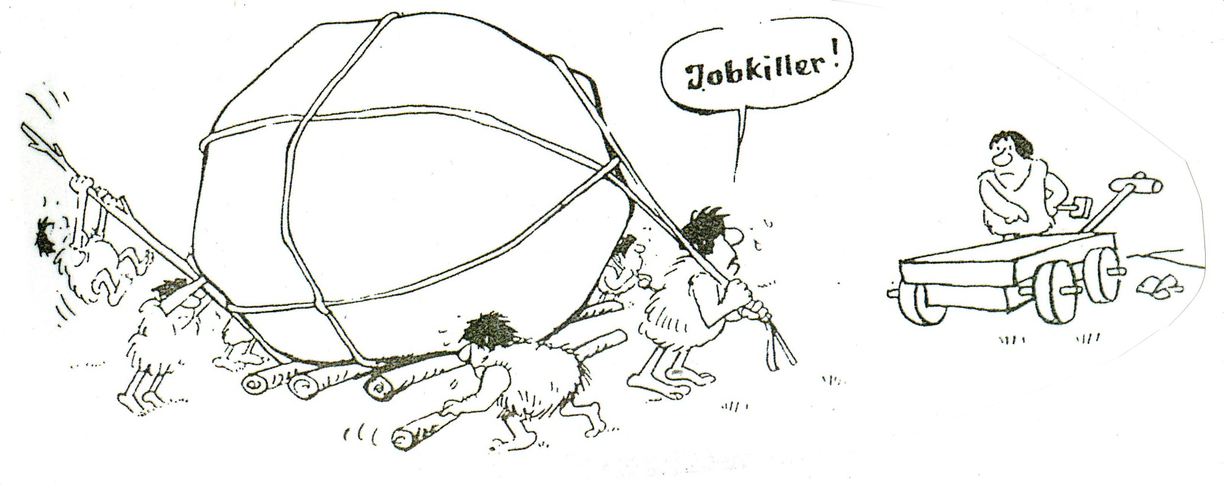
Allgemeinbildung

Slide 2
Allgemeinbildung
Sprachen
Mathematik
Wirtschaft
Geschichte…

Slide 3
Allgemeinbildung

Slide 4
Allgemeinbildung
Naturwissenschaften
Religion
Sozial- und Personalkompetenz…

